Slide 1
Проект «Покормите птиц зимой!»
2 класс
Автор: Павлова С.И.
учитель начальных классов
МОУ АСОШ №1

Slide 2
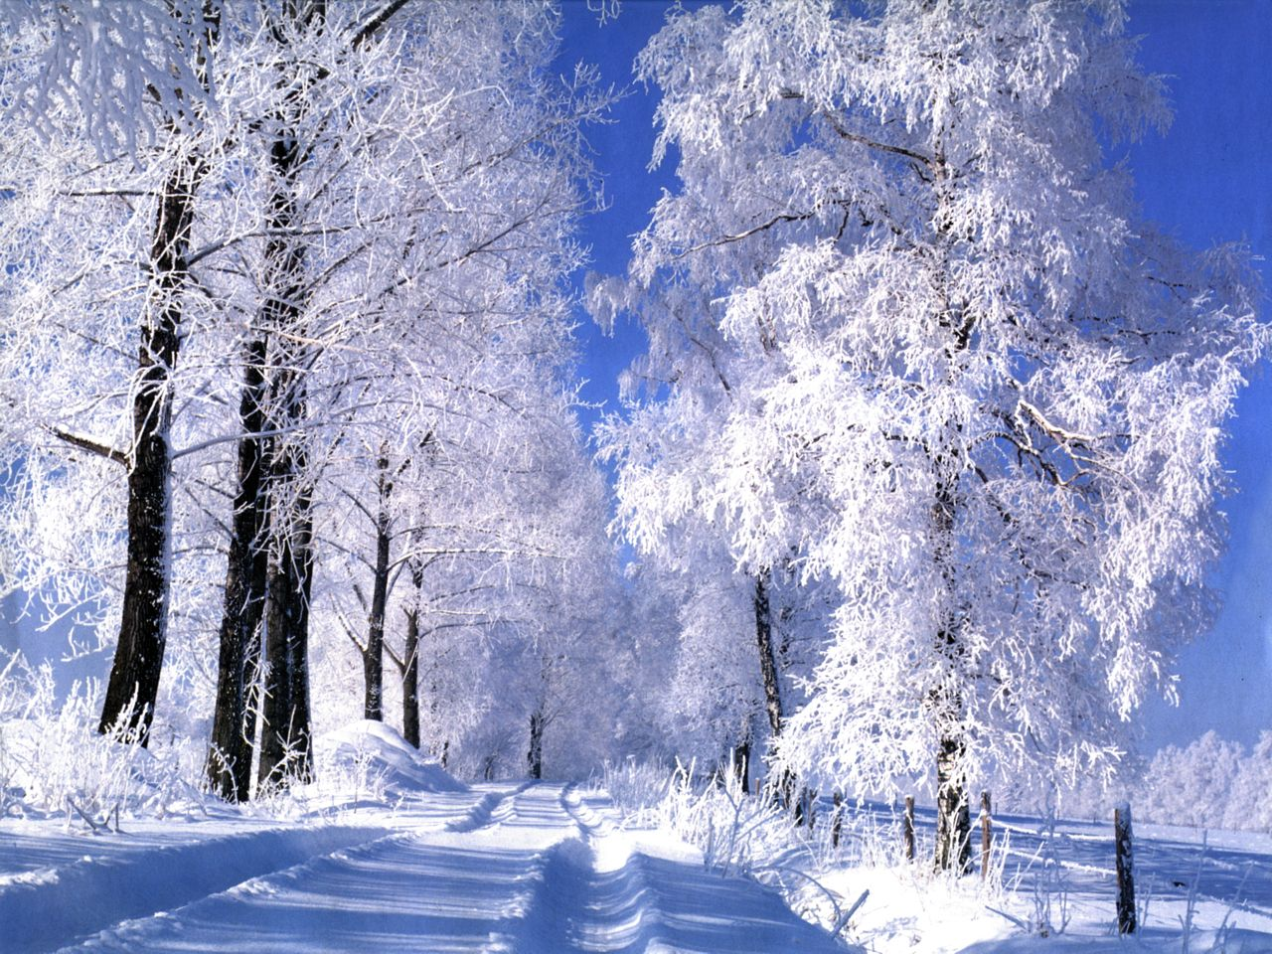
Покормите птиц зимой Пусть со всех концов К нам слетятся, как домой, Стайки на крыльцо.
А. Яшин.

Slide 3
Почему надо помогать птицам?
Птицы приносят большую пользу природе – они уничтожают разных вредных жучков и гусениц. Но зима в России всегда очень снежная и морозная и эти вредители прячутся очень далеко и глубоко, и не все птицы могут их достать. Семена растений завалены толстым слоем снега, а красной рябины и боярышника на всех не хватает. Многие птицы даже замерзают в лютые холода от голода и холода.

Slide 4
Актуальность проекта: Большое количество птиц гибнет в холодный период года. Человек может помочь им пережить стужу тем самым сохранить их численность.

Slide 5
Цель проекта: Изучение образа жизни и поведения птиц зимой. Воспитывать заботливое отношение к птицам, желание помогать им в трудных зимних условиях.
Задачи: Расширить представление о жизни зимующих птиц нашего города. Провести наблюдения за поведением и питанием зимующих птиц. Практическое выполнение кормушек. Сделать анализ и обобщить результат Сроки работы: 15-23февраля

Slide 6
Этапы реализации проекта:
1. Подбор материала по интересующей теме. 2. Подготовка практической части. 3. Подкормка, наблюдение за кормушками. 4. Внеклассное мероприятие «Зимующие птицы»
5.Рисование рисунков на тему «Покормите птиц зимой»
6.Подготовка сообщении о зимующих птицах.

Slide 7
Ожидаемые результаты:
Узнать, какие птицы остаются зимовать в нашей местности; научиться делать кормушки; правильно кормить пернатых друзей; привлекать друзей к этому благородному делу.
Методы исследования:
Изучение научно-познавательной литературы.
Консультация у учителя.
Наблюдение за птицами.

Slide 8
Памятка "Как подкармливать птиц»
Кормушки лучше делать самые простые – из пакетов из–под молочных продуктов. А также из пластиковых бутылок, укреплённых вверх дном, чтобы зерно постепенно высыпалось на подставку.
Развешивайте кормушки в спокойных для птиц местах.
Следите, чтобы корм в кормушке был постоянно.
Кормушки нужно держать в чистоте.
Следите, чтобы в кормушке не было снега.
Помните, что основные зимние корма: семечки арбуза, дыни, тыквы, пшеничные отруби, овсяные хлопья, пшено, семена подсолнечника (не жаренные, не солёные), сушёные ягоды боярышника, шиповника, крошки белого хлеба, несолёное свиное сало, говяжий жир. Нельзя давать чёрный хлеб.

Slide 9
Наши кормушки.

Slide 10
Для изготовления кормушек мы использовали:
• пластиковые бутылки;
• тетрапакеты от сока;
• картонные коробки ;
• деревянные конструкции.

Slide 11
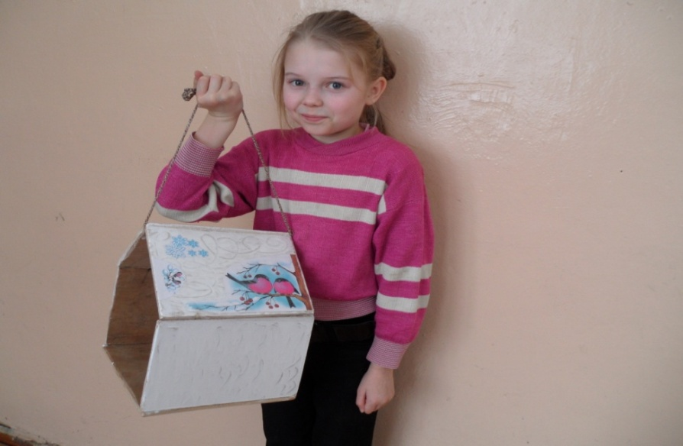
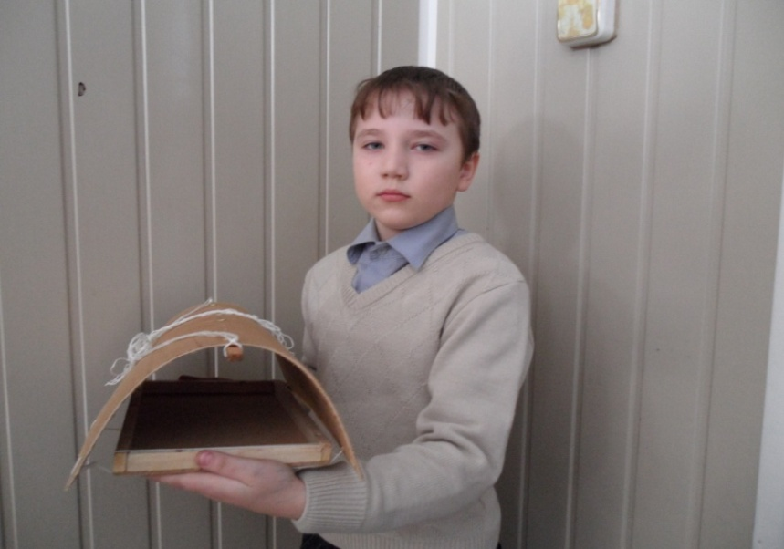
Наши лучшие кормушки.

Slide 12
Был приготовлен корм : пшено, перловая крупа, пшеница, овёс, семечки подсолнуха , ягоды боярышника. А также добавление хлеба и свиного несоленого сала.

Slide 13
Вот и первый гость…

Slide 14
Наши наблюдения:
Дата | Количество птиц | Какие птицы прилетали?
15 февраля | - | -
16 февраля | 2 | 1 снегирь и 1 ворона
17 февраля | 2 | 1 синица и 1 ворона
18 февраля | 7 | 6синицы и 1 снегирь
19 февраля | 7 | 3 синицы, 3 снегиря и 1 ворона
20 февраля | 9 | 1 дятел , 3вороны и 5 снегирей
21 февраля | 3 | 2 синицы и 1 ворона
22 февраля | 5 | 3 синицы и 2 воробья
23 февраля | 4 | 3 снегиря и 1 синица

Slide 15
В последнее время у нас остаются зимовать утки. Они собираются возле незамёрзших водоёмов. Им особенно нужна наша помощь. Мы ходили их кормить.
Зима – очень трудное время для птиц, особенно, если она морозная и снежная. Не найти птицам под снегом корма. Голодная птица сильно страдает от холода. Зимой день короткий, а чтобы выжить, не замерзнуть, пищи нужно съесть больше, чем летом.

Slide 16
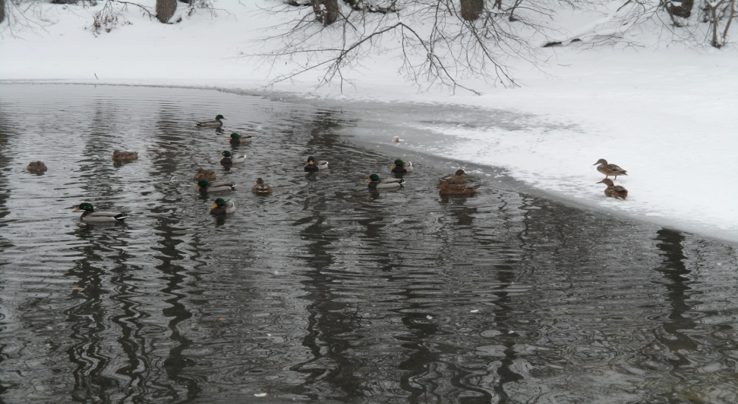
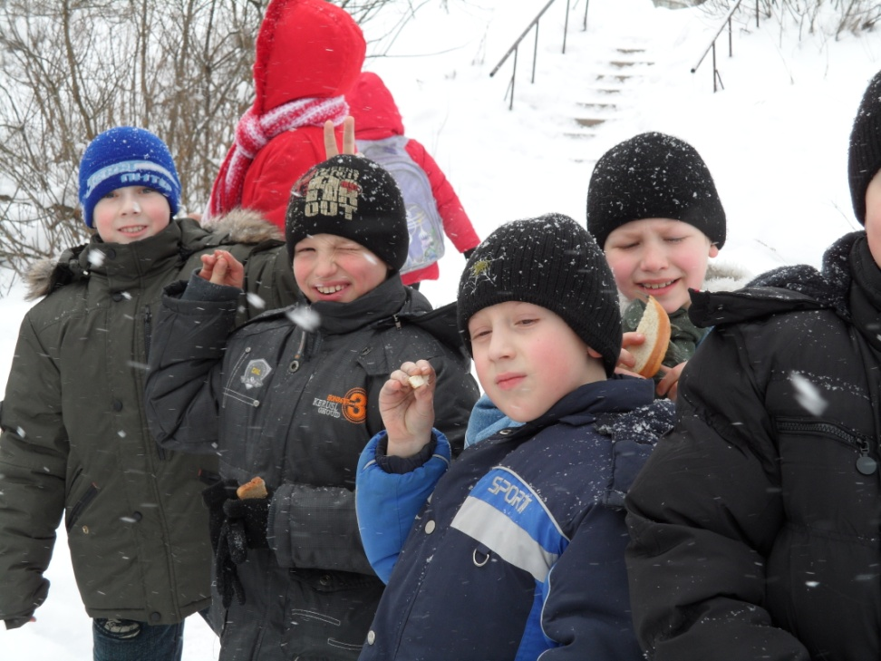

Slide 17
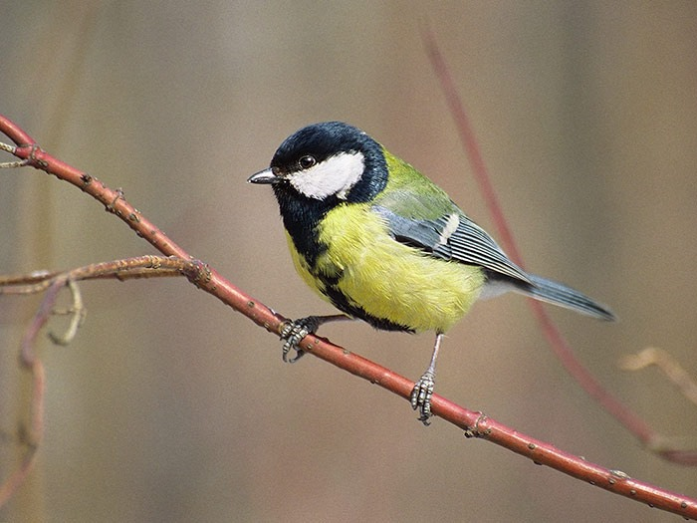
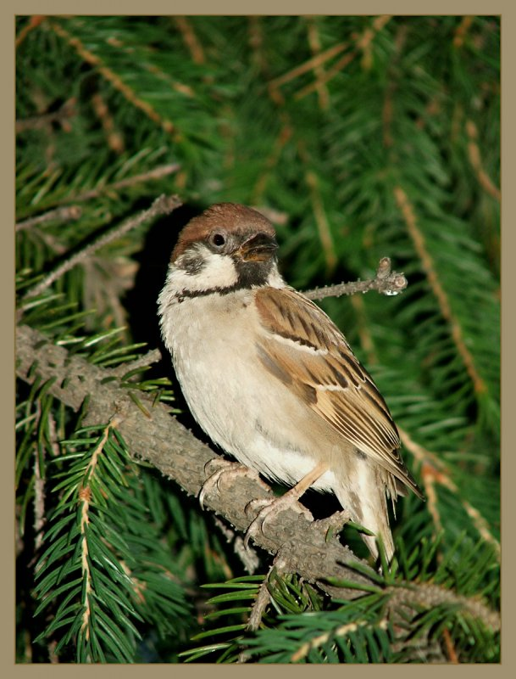
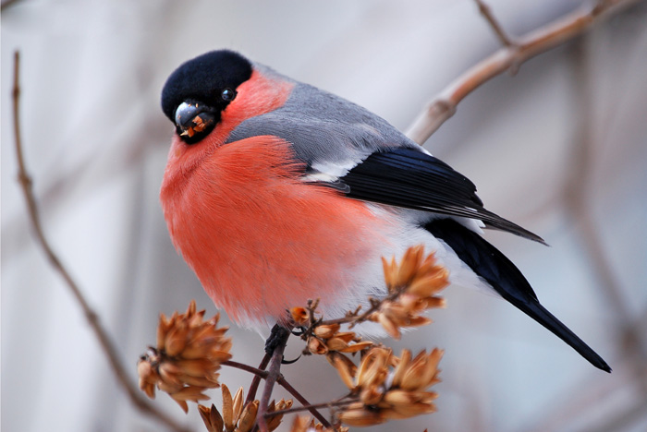
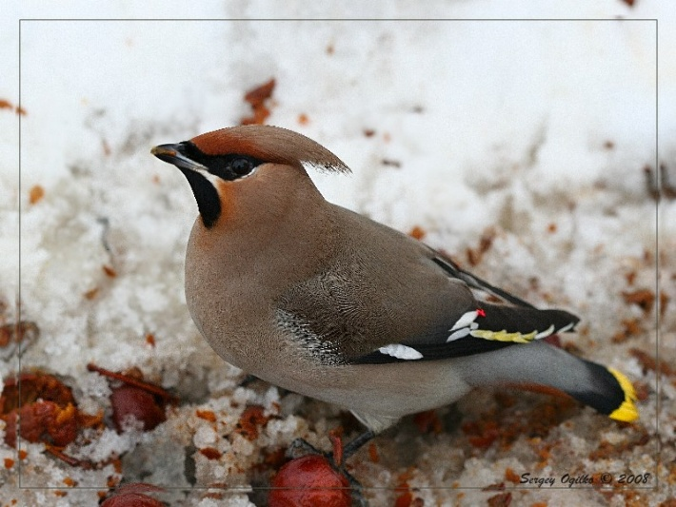
Зимующие птицы
синица
воробей
снегирь
свиристель

Slide 18
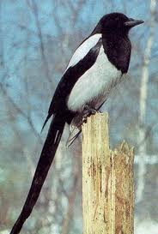
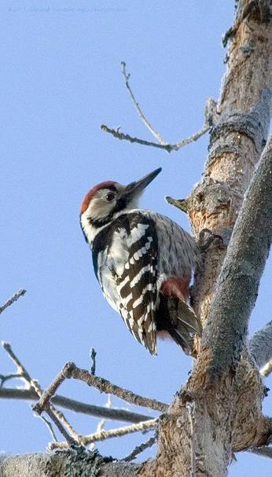
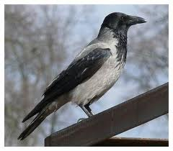
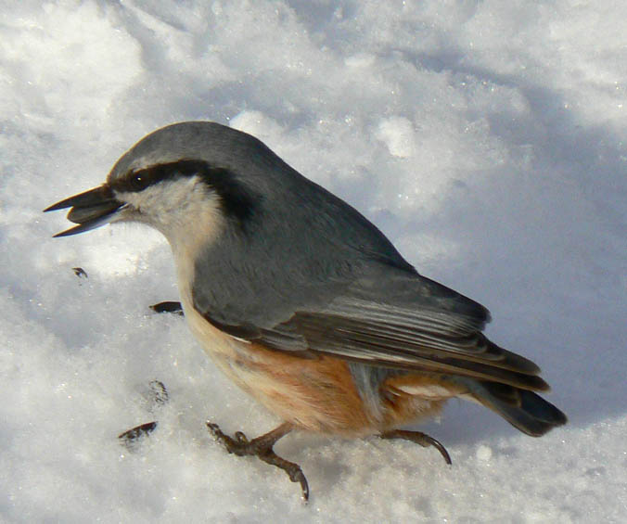
сорока
дятел
ворона
поползень

Slide 19
Выводы.
На основе проделанной работы можно сделать следующие выводы:
В нашей местности остаётся зимовать достаточно много различных птиц. Есть птицы, которые не смогут выжить без людей и живут около нас, это – голуби и воробьи. Есть птицы, которые прекрасно живут в диких условиях. Есть птицы, которые в холодные зимние дни в поисках корма, прилетают к жилищу людей, благодаря доброте людей, выживают. Таким образом, зимняя подкормка очень важна и она должна быть регулярной. Эта работа помогает не только уменьшить смертность птиц от голода, но и вывести здоровое потомство на следующий год. Поэтому необходимо привлечь как можно больше небезучастных людей к подкормке птиц зимой.
Трудно птицам зимовать, надо птицам помогать!

Slide 20
Народные приметы
Синичка с утра начинает пищать – ожидай ночью мороз.
Воробьи дружно расчирикались – к оттепели.
Ворона под крыло клюв прячет – к холоду.
Перед метелью воробьи чирикают.
Перед сильным ветром воробьи стайками перелетают с места на место.
Синицы порхают под окном – к холоду.
В марте птички щебечут к хорошей погоде.
Снегирь зимой поёт на снег, вьюгу и слякоть.
Если сядет тебе на руку синица, нужно загадать желание. Если вещая птаха подаёт голос – загаданному сбыться.

Slide 21
Список использованной литературы:
1. «Покормите птиц зимой» автор А.Яшин
2.Детская энциклопедия « Хочу всё знать»
3.Фотографии

